Slide 1

Universidad Autónoma del Estado de México
Centro Universitario UAEM Zumpango
Licenciatura en Administración
UA: Contabilidad
Clave de la UA: LAMM02
Técnica Contable
PRESENTA: Dra. en C. María Guadalupe Soriano Hernández
Septiembre 2019

Slide 2
Contenido
No. | Tema | No. Diapositiva
1 | Presentación de la unidad de aprendizaje | 3
2 | De la unidad de aprendizaje: Propósito y unidad de aprendizaje | 4
3 | Guía para el usuario | 5
4 | Introducción | 6
5 | Objetivo del presente material | 7
6 | La contabilidad Financiera | 8
7 | El manejo de las cuentas de balance | 20
8 | El manejo de las cuentas de resultados | 24
9 | Procedimientos y técnica para contabilizar | 28
10 | Estados Financieros | 34
11 | Conclusiones | 39
12 | Bibliografía | 40

Slide 3
Presentación de la Unidad de Aprendizaje.
La unidad de aprendizaje UA Contabilidad se integra en el plan de la Licenciatura en Administración F-18, en el núcleo de formación básico, con una carga crediticia de 7 créditos y debe cursarse de manera obligatoria, la UA se inserta en el área curricular de contaduría y finanzas. Además la UA se imparte en Contaduría, Administración e Informática Administrativa.
Se requiere que el alumno tenga conocimientos previos de operaciones aritméticas básicas.
Al finalizar el programa, el estudiante estará capacitado para continuar con la unidad de aprendizaje de Contabilidad de Costos y Presupuestos

Slide 4
De la unidad de aprendizaje…
PROPÓSITO DE LA UNIDAD DE APRENDIZAJE.
Interpretar y analizar el estado económico de una organización, mediante el reconocimiento de eventos micro y macroeconómicos que tengan impacto o afecten a la organización; para la correcta distribución de recursos y la mejor toma de decisiones.
Unidad III. Formular el Balance General y el Estado de Resultados
Identificar las partidas que integran los estados financieros para poder estructurar únicamente, el Balance General y el Estado de Resultados, a través del estudio y análisis de las NIF A-3 B-5 y B-6

Slide 5
Guía para el usuario
En este material didáctico el usuario encontrará información organizada, útil para estudiar lo relativo a la unidad III del programa de Contabilidad, en lo referente a estudiar la técnica contable que se deberá atender a fin de elaborar Estados Financieros básicos de conformidad con las NIF
Los contenidos son vigentes a la presentación de las diapositivas.
El material se ha dividido en cuatro apartados, el primero se aboca a exponer las generalidades de la contabilidad financiera y su relación directa con la NIF A-3, la segunda parte contiene información sobre el manejo de las cuentas de balance y de resultados, en el tercer apartado se tratan los procedimientos y la técnica para contabilizar, en la cuarta parte se presenta información relativa a estados financieros.

Slide 6
Introducción.
La contabilidad es un técnica útil que permite la obtención de información financiera necesaria e indispensable en la toma de decisiones de usuarios en general.
Dominar la técnica contable requiere de la comprensión de los movimientos de las cuentas, los procedimientos contables, el manejo de los libros, la balanza de comprobación y la relación que existe entre ellas y los estados financieros.
La NIF A-3 emitida por el CINIF tiene a bien indicar las peculiaridades del estado de posición financiera, el estado de resultado integral, el estado de variaciones en el capital contable y el flujo de efectivo. En la norma también se acota lo relacionado con las necesidades de los usuarios y la forma en que se da respuesta a esas necesidades.
En estas diapositivas se presenta información relevante para aprender la técnica contable y la elaboración de estados financieros a partir de la técnica.

Slide 7
Objetivo del presente material
Presentar de manera clara la técnica contable y los procedimientos para contabilizar a fin de elaborar Estados Financieros conforme a la NIF A-3.

Slide 8
La contabilidad Financiera
.

Slide 9
Definición de Contabilidad Financiera
“Contabilidad financiera es una técnica para elaborar y presentar la información financiera de las transacciones (operaciones) comerciales, financieras, económicas y sus efectos derivados, efectuadas por entidades comerciales, industriales, de servicios, públicas y privadas; y cuando se utiliza en la toma de decisiones, se convierte en una rama muy importante, si no es que en la de mayor importancia, de la profesión de la contaduría pública.” (Romero, 2010)

Slide 10
La contabilidad es una técnica
Técnica es:
Conjunto de procedimientos o recursos que se usan en un arte, en una ciencia o en una actividad determinada, en especial cuando se adquieren por medio de su práctica y requieren habilidad.
La técnica contable requiere apegarse estrictamente al procedimiento y la constancia en la práctica mejorará las habilidades

Slide 11
Alcance de la NIF A-3
Las disposiciones de esta NIF aplican a todo tipo de entidades
Aplica a
entidades lucrativas y
no lucrativas

Slide 12
La finalidad de la información financiera es generar Estados Financieros
Los Estados financieros tiene un propósito especifico
Su propósito
Surge de la necesidad de información que sea común para los diferentes tipos de usuarios y la actividad económica es el punto de partida
Los usuarios son interesados internos (primarios) y externos.
Los usuarios primarios son los inversionistas y acreedores
Los usuarios externos son el público en general
NIF A-3

Slide 13
Los Estados Financieros deben cumplir con presentar información común
Entonces
LA INFORMACIÓN DEBE SER CLARA, PRECISA Y OPORTUNA
EL QUE ELABORA LOS ESTADOS FINANCIEROS DEBE APEGARSE A LA TÉCNICA CONTABLE A FIN DE QUE LOS DATOS PUEDAN SER COMPARABLES.

Slide 14
En una entidad existen:
Bienes
Derechos
Deudas
Obligaciones
Patrimonio
PASIVO
CAPITAL
ACTIVO

Slide 15
En una entidad se llevan a cabo operaciones relacionadas con el ciclo productivo
Ventas
Compras
También hay: DESCUENTOS, REBAJAS, DEVOLUCIONES, PAGO DE FLETES Y SEGUROS, MANEJO DE INVENTARIOS

Slide 16







Activo
Se representa por:
LOS BIENES Y
DERECHOS

Slide 17




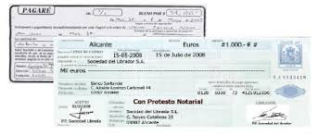

Pasivo
Se representa por:
LAS DEUDAS Y
OBLIGACIONES

Slide 18

Capital
Se representa por
EL PATRIMONIO O CAPITAL SOCIAL, LOS RESULTADOS DE EJERCICIOS, RESERVAS, SUPERAVIT

Slide 19
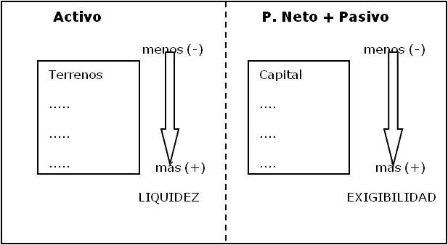
La clasificación y registro de las cuentas se realiza de acuerdo con:
su líquidez en el caso de los activos y
por su exigibilidad en el caso de los pasivos

Slide 20
EL MANEJO DE LAS CUENTAS
DE BALANCE GENERAL:
ACTIVO, PASIVO Y CAPITAL

Slide 21
ACTIVO
CARGO
DEBE
DEUDOR
ORIGEN
ABONO
HABER
ACREEDOR
APLICACIÓN
CUENTAS DE BALANCE GENERAL
ACTIVO
EN LAS CUENTAS DE ACTIVO
LAS ENTRADAS DE EFECTIVO O LOS AUMENTOS DE BIENES SE CARGAN.
LAS SALIDAS DE EFECTIVO O LAS DISMINUCIONES DE BIENES SE ABONAN
MOVIMIENTO DEUDOR
MOVIMIENTO ACREEDOR
SALDO DEUDOR

Slide 22
PASIVO
CARGO
DEBE
DEUDOR
ORIGEN
ABONO
HABER
ACREEDOR
APLICACIÓN
CUENTAS DE BALANCE GENERAL
PASIVO
EN LAS CUENTAS DE PASIVO
LOS AUMENTOS EN LAS DEUDAS U OBLIGACIONES SE ABONAN.
LAS DISMINUCIONES EN LAS DEUDAS U OBLIGACIONES SE CARGAN
MOVIMIENTO DEUDOR
MOVIMIENTO ACREEDOR
SALDO ACREEDOR

Slide 23
CAPITAL
CARGO
DEBE
DEUDOR
ORIGEN
ABONO
HABER
ACREEDOR
APLICACIÓN
CUENTAS DE BALANCE GENERAL
CAPITAL
EN LAS CUENTAS DE CAPITAL
LOS AUMENTOS EN EL CAPITAL SE ABONAN
LAS DISMINUCIONES EN EL CAPITAL SE CARGAN
MOVIMIENTO DEUDOR
MOVIMIENTO ACREEDOR
SALDO ACREEDOR

Slide 24
EL MANEJO DE LAS CUENTAS
DE RESULTADOS:CUENTAS DE RESULTADOS DEUDORAS Y CUENTAS DE RESULTADOS ACREEDORAS

Slide 25
RESULTADOS DEUDORAS
CARGO
DEBE
DEUDOR
ORIGEN
ABONO
HABER
ACREEDOR
APLICACIÓN
CUENTAS DE RESULTADOS
RESULTADOS DEUDORAS
EN LAS CUENTAS DE RESULTADOS DEUDORAS
SE CONSIDERAN AQUELLAS QUE TIENEN QUE VER CON SALIDAS DE EFECTIVO, COMO COMPRAS Y GASTOS
SE CARGAN CUANDO SE REALIZA UNA EROGACIÓN Y SE ABONAN CUANDO SE HACE EL AJUSTE
MOVIMIENTO DEUDOR
MOVIMIENTO ACREEDOR
SALDO DEUDOR

Slide 26
RESULTADOS ACREEDORAS
CARGO
DEBE
DEUDOR
ORIGEN
ABONO
HABER
ACREEDOR
APLICACIÓN
CUENTAS DE RESULTADOS
RESULTADOS ACREEDORAS
EN LAS CUENTAS DE RESULTADOS ACREEDORAS
SE CONSIDERAN AQUELLAS QUE TIENEN QUE VER CON ENTRADAS DE EFECTIVO, COMO VENTAS, PRODUCTOS FINANCIEROS, ETC.
SE ABONAN CUANDO SE REALIZA UNA ENTRADA DE EFECTIVO Y SE CARGAN CUANDO SE HACE EL AJUSTE
MOVIMIENTO DEUDOR
MOVIMIENTO ACREEDOR
SALDO ACREEDOR

Slide 27
PÉRDIDAS Y GANANCIAS
CARGO
DEBE
DEUDOR
ORIGEN
ABONO
HABER
ACREEDOR
APLICACIÓN
CUENTAS DE PÉRDIDAS Y GANANCIAS
PÉRDIDAS Y GANANCIAS
ESTA CUENTA SIRVE PARA LLEVAR A CABO EL AJUSTE Y CON ELLO CONOCER EL RESULTADO DEL EJERCICIO, ES DECIR, SI GANAMOS O PERDIMOS
SI EL SALDO QUEDA DEL LADO IZQUIERDO ENTONCES HAY UNA PÉRDIDA
SI EL SALDO QUEDA DEL LADO DERECHO ENTONCES HAY UNA GANANCIA
MOVIMIENTO DEUDOR
MOVIMIENTO ACREEDOR
SALDO ACREEDOR

Slide 28
PROCEDIMIENTOS Y TÉCNICA PARA CONTABILIZAR
.

Slide 29
Existen diferentes procedimientos contables para generar estados financieros
LOS PROCEDIMIENTOS CONTABLES QUE EXISTEN SE APLICAN DE ACUERDO CON LAS NECESIDADES DE LAS EMPRESAS
MERCANCIAS GENERALES
INVENTARIOS PERPETUOS
ANALÍTICO
En una sola cuenta se registran las entradas y salidas
Se maneja la cuenta de almacén, ventas y costo de ventas
Se manejan las cuentas de: ventas; descuentos, rebajas y devoluciones sobre venta; compras; gastos sobre compra; descuentos, rebajas y devoluciones sobre compra; inventario inicial e inventario final
El método es útil para comercializadoras
El método casi no se utiliza

Slide 30

TÉCNICA PARA CONTABILIZAR
SE CLASIFICAN LOS DOCUMENTOS
SE REGISTRAN LAS OPERACIONES MEDIANTE LA APLICACIÓN DE LA PARTIDA DOBLE
SE REGISTRA EN CUENTAS DE MAYOR
SE ELABORA LA BALANZA DE COMPROBACIÓN
SE ELABORAN ESTADOS FINANCIEROS

Slide 31
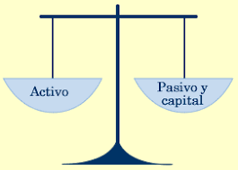
EL LIBRO DIARIO
AHORA LLAMADO ASIENTOS DE DIARIO
EL FORMATO
ASIENTO CONTABLE | PARCIAL | DEBE | HABER
----1 ---- CARGOS ABONOS REDACCIÓN QUE DESCRIBE LA OPERACIÓN ---- 2 ---- BANCOS CAJA DESPOSITO DEL EFECTIVO |  | X 3,000 | X 3,000
TIENE COMO FIN EL REGISTRO DE LAS OPERACIONES QUE COTIDIANAMENTE LLEVA A CABO LA ENTIDAD PARA CUMPLIR CON SUS OBJETIVOS ORGANIZACIONALES.

Slide 32
EL LIBRO MAYOR
CARGO
DEBE
DEUDOR
ORIGEN
ABONO
HABER
ACREEDOR
APLICACIÓN
CAJA
AHORA LLAMADOS ESQUEMAS DE MAYOR
SE UTILIZA PARA REGISTRAR LOS MOVIMIENTOS DE CADA CUENTA (POR LO QUE HAY QUE HACER UN ESQUEMA DE MAYOR PARA CADA CUENTA).
GENERALMENTE SE REGISTRA EN LOS ESQUEMAS DESPUES DE HABER REGISTRADO EN LOS ASIENTOS DE DIARIO
1) 5,000
5,000
SD) 5,000

Slide 33
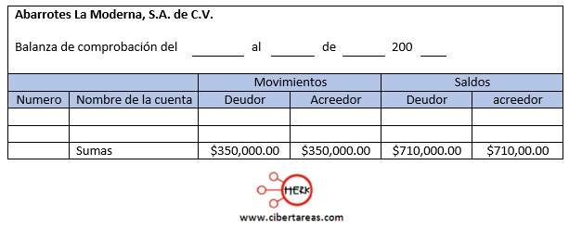
LA BALANZA DE COMPROBACIÓN
¿QUE ES?
EL FORMATO
SE REGISTRA A NIVEL DE CUENTAS Y SUBCUENTAS
SIRVE PARA CERIFICAR TODO ESTA PLENAMENTE CORRESPONDIDO
ES EL DOCUMENTO ANALITICO ANTECEDENTE A LOS ESTADOS FINANCIEROS

Slide 34
ESTADOS FINANCIEROS
Balance General
Estado de Resultados

Slide 35
Objetivo de la NIF A-3
Identificar las necesidades de los usuarios y establecer, con base en las mismas, los objetivos de los estados financieros de las entidades; así como las características y limitaciones de los estados financieros.

Slide 36
LOS ESTADOS FINANCIEROS
BASICOS:
BALANCE GENERAL
ESTADO DE RESULTADOS
ESTADO DE VARIACIONES EN EL CAPITAL CONTABLE
ESTADO DE FLUJO DE EFECTIVO

Slide 37
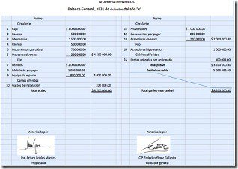
BALANCE GENERAL
EJEMPLO
ESTADO FINANCIERO QUE:
MUESTRA LA SITUACIÓN FINANCIERA Y ECONÓMICA DE UNA ENTIDAD EN UN MOMENTO DADO.
ES UN ESTADO FINANCIERO ESTÁTICO PORQUE MUESTRA INFORMACIÓN A UNA FECHA FIJA

Slide 38
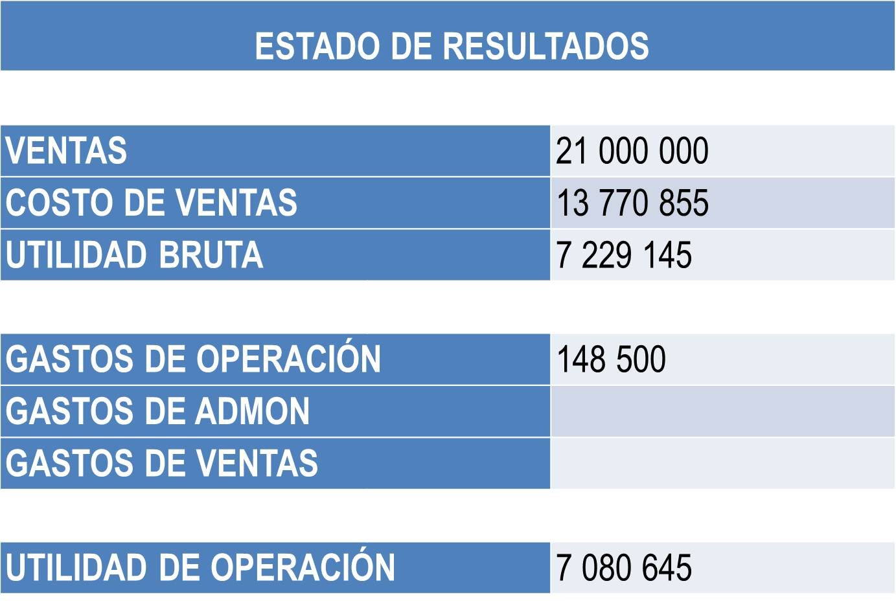
ESTADO DE RESULTADOS
ESTADO FINANCIERO QUE:
EJEMPLO
Muestra de manera detallada los ingresos obtenidos, los gastos en el momento en que se producen y como consecuencia, el beneficio o pérdida que ha generado la empresa en dicho periodo de tiempo
Estado financiero dinámico porque presenta información correspondiente a un periodo dado.

Slide 39
Conclusiones
La UA de Contabilidad tiene como fin el que los estudiantes desarrollen competencias relacionadas con la técnica contable (clasificar, analizar y registrar la documentación financiera) con el objetivo de que sean capaces de elaborar estados financieros oportunos, claros y confiables; lograrlo requiere que se domine la técnica contable, en lo referente al manejo de las cuentas, uso de los libros contables y su relación con estados financieros conforme a las NIF.

Slide 40
Bibliografía
INSTITUTO MEXICANO DE CONTADORES PÚBLICOS IMCP (2019). NORMAS DE INFORMACIÓN FINANCIERA. MÉXICO: CINIF
ROMERO, J. (2010). PRINCIPIOS DE CONTABILIDAD. MÉXICO: MCGRAWHILL

